Slide 1

Arbeitsanalyseverfahren
Arbeitspsychologie

Slide 2
Psychologische Arbeitsanalyse
Personalauslese, Placierung, Umbesetzung, Beförderung
Arbeitsbewertung, Lohn- und Gehaltsfestsetzung
Mitarbeiterschulung
Veränderung in der Organisationsstruktur
Veränderungen im Arbeitsinhalt
Verbesserung der Arbeitssicherheit und der Arbeitsbedingungen
Normierung der Arbeitsplatzbezeichnung und der Arbeitspflichten für alle auf die Personen bezogenen Arbeitsweisen
Grundlagen für die Mitarbeiterbeurteilung
Personalverwaltung

Slide 3
Arbeitswissenschaftliche Arbeitsanalyse
Verbesserung der Arbeitsabläufe
Entwicklung von Normen
Arbeitsvereinfachung
Finanzielle Anreize (Bonus, Prämien)
Rationalisierung von Bewegung, Zeit und Anstrengung
Verbesserung der Maschinen und technischen Ausrüstung

Slide 4
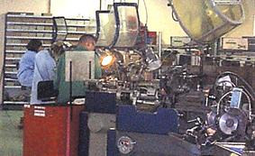
„objektive“ und „subjektive“
Arbeitsanalysen
Bedingungsbezogen = „objektiv“
Abstraktion von der Person
(hinreichend geübter Arbeiter)
Erhebung z.B. Beobachtungs-interviews (TBS, RHIA, VERA …)
Personbezogen = „subjektiv“
Individuelle Person im Vordergrund
Erhebung z.B. durch Fragebogen (SAA, SALSA, JDS)
MTO

Slide 5
Gegenüberstellung von Merkmalen der funktions- und autonomieorientierten Arbeitsanalyse und –gestaltung
(1/2)
Funktionsorientierte Arbeitsanalyse
Autonomieorientierte
Arbeitsanalyse
A. Grundlagen
Organisations-modell
Menschenbild
Verhältnis Mensch/Technik
Zentrale Planung und Steuerung aller Arbeitsabläufe (Trennung Denken und Tun)
Mensch erbringt nur dann gute Leistung, wenn genau angewiesen und kontrolliert
Kontrolle des Menschen durch technischen Prozess
Lokale Selbstregulation in einer zentralen Rahmenplanung (Einheit von Denken und Tun)
Mensch als autonomes Subjekt, fähig zur Selbstregulation und Weiterentwicklung
Kontrolle des technischen Prozesses durch den Menschen

Slide 6
Gegenüberstellung von Merkmalen der funktions- und autonomieorientierten Arbeitsanalyse und –gestaltung
(2/2)
Funktionsorientierte Arbeitsanalyse
Autonomieorientierte
Arbeitsanalyse
B. Analysemodell
Ziel der Analyse
Analysestrategie
Analysebereich
Analysedimen-sionen
Theoretische Grundlagen
Grundlegende Analysemethode
Den einen, besten Weg der Arbeitsvollzüge ermitteln, dafür geeignet Arbeitskraft finden
‚Analytische‘ Arbeitsanalyse: Zergliederung der Arbeitsabläu-fe, getrennte Betrachtung von Mensch, Technik u. Organisation
Einfache manuelle Arbeiten und technische Einrichtungen
Strukturen; elementare Funktio-nen und deren lineare Verknüpf-ung
S-(O)-R Verhaltensmodell; tech-nische Steuerungsmodelle
Experimentelle Analysen
Eine optimale Abstimmung von Mensch, Technik und Organisation finden; Mitarbeiter umfassend qualifizieren
‚Synthetische‘ Arbeitsanalyse: ganzheit-liche Betrachtung von Arbeitsabläufen; Zusammenführen von Mensch, Technik und Organisation
Arbeitssysteme: komplexe Arbeitsaufgabe und technische Systeme; Arbeitstätigkeiten
Prozesse; kompl. Beziehungen, Rückwirk-ungen; Handlungsspielräume; Qualifizie-rungsmöglichkeiten
Systematische Modelle; soziotechnischer Systemansatz; tätigkeits- und handlungs-theoretische Ansätze
Beobachtungsinterview; systemtische Be-obachtungen (evtl. experiment. Analyse)

Slide 7
Unterteilung der Arbeitsanalysemethoden nach Standardisierungsgrad (Hoyos & Frieling)
Unstandardisierte Arbeitsanalysemethoden
      Arbeitsplatzbeschreibungen
      Freie Berichte von Stelleninhabern
      Frei formulierte Berichte von Arbeitsanalytikern und Vorgesetzten
      Dokumentenanalyse
Halbstandardisierte Arbeitsanalysemethoden
      Critical incident technique
      Arbeitstagebuch
      Beobachtung
      Interview
Standardisierte Arbeitsanalysemethoden
      Fragebogen
      Beobachtungsinterviews
      Checklisten

Slide 8
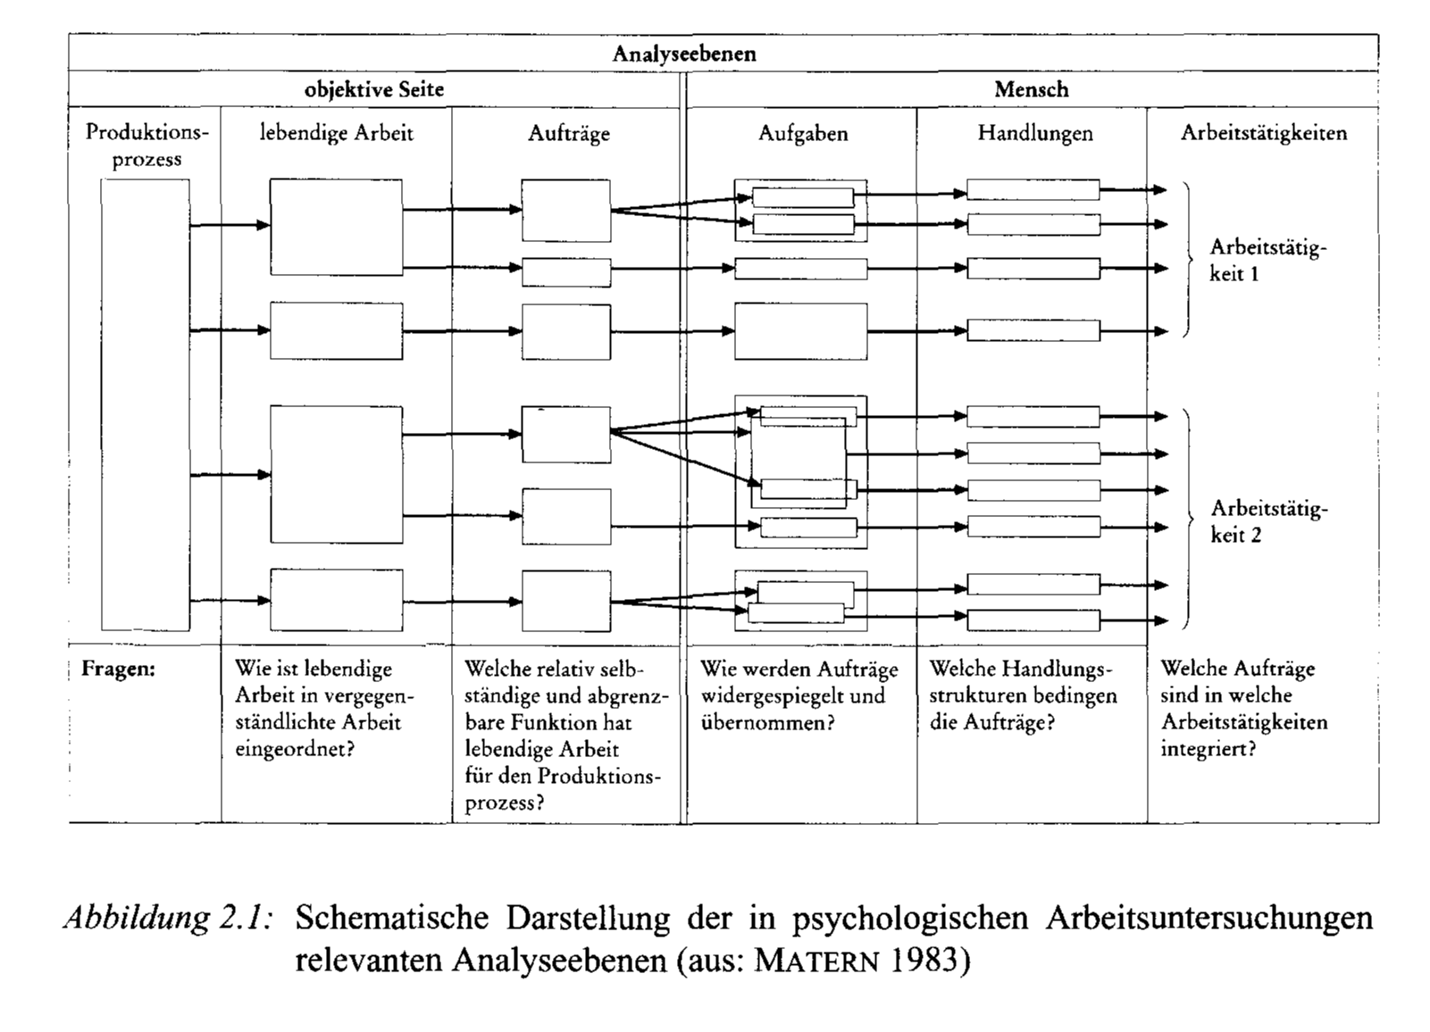
Analyseebenen
Entnommen Ulich, 2006

Slide 9
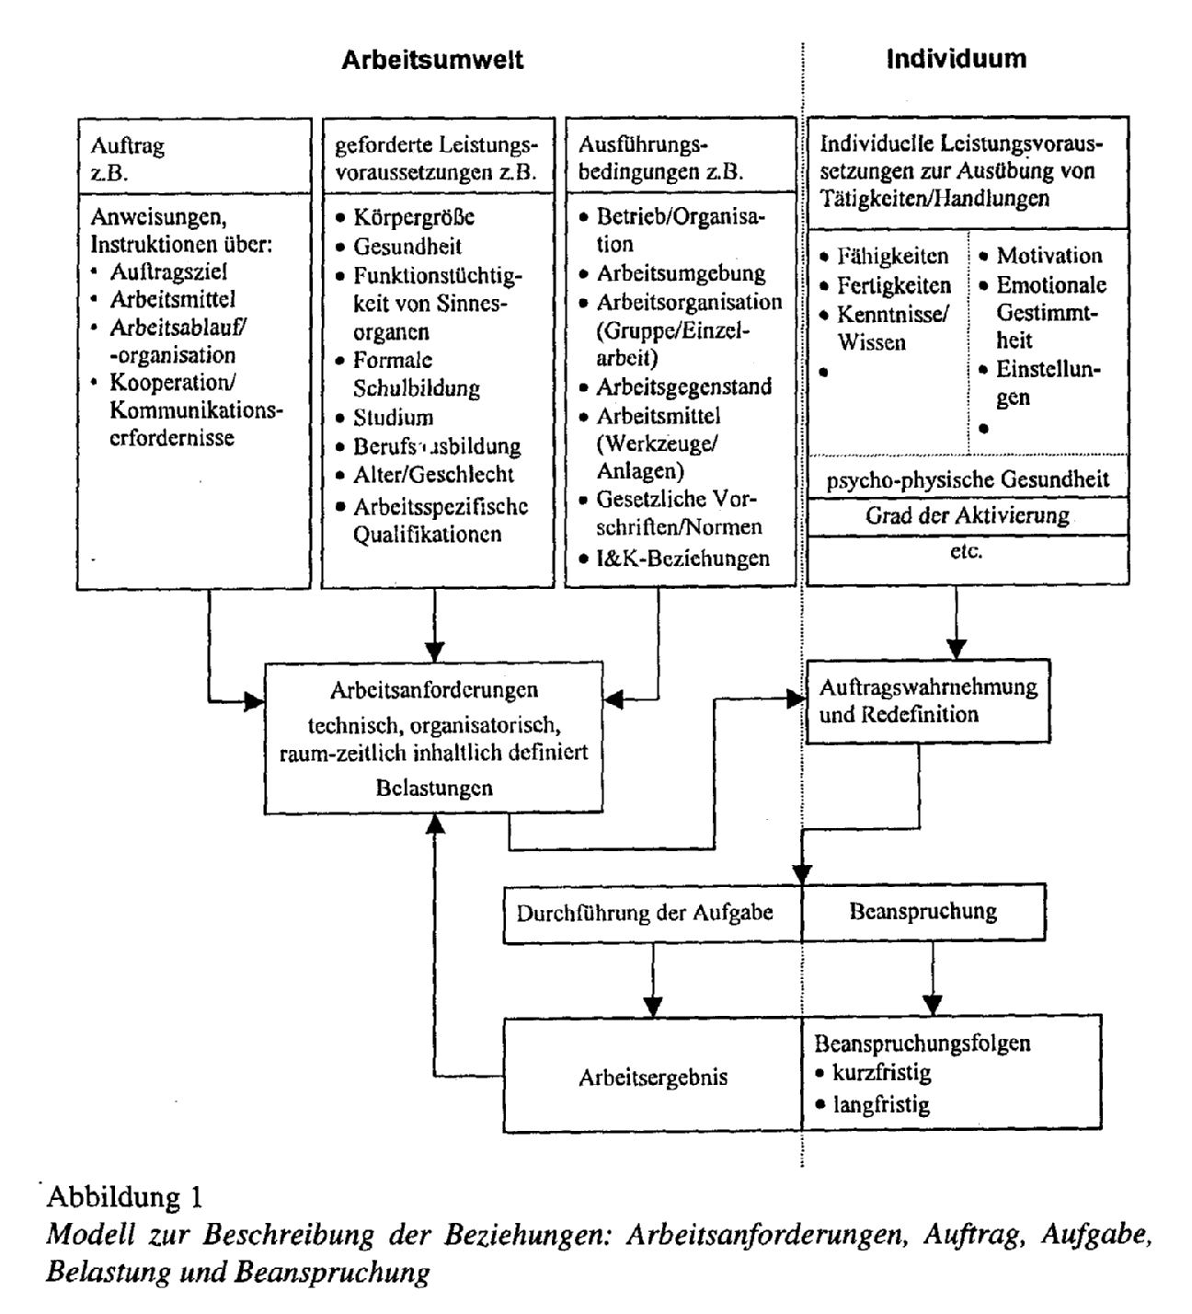
Arbeitsanforderungen, -auftrag, -aufgabe, Belastung und Beanspruchung
entnommen Frieling, 1999

Slide 10
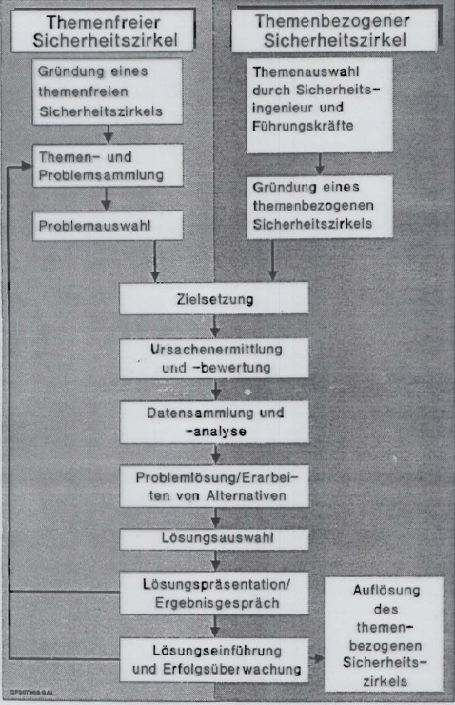
Aufbau einer Problemanalyse

Slide 11
Analyse von Arbeitsaufträgen und Erfüllungsbedingungen
Gliederung des Produktionsprozesses und der betrieblichen Rahmenbedingungen
Identifizierung des Arbeitsprozesses innerhalb des Produktionsprozesses
Auflistung der Eigenschaften des zu bearbeitenden Produktes bzw. des zu steuernden Prozesses
Analyse der Arbeitsteilung zwischen den Beschäftigten
Beschreibung der Grobstruktur der Arbeitsaufträge
Feststellung der objektiven Freiheitsgrade bei der Bewältigung der Arbeitsaufträge
Erfassung der Häufigkeiten identischer und seltener Arbeitsaufträge

Slide 12
Psychologische Tätigkeitsanalyse
Erfassung der Teiltätigkeiten einer Arbeitstätigkeit mit Hilfe eines Beobachtungsinterviews
Entwicklung einer Kategoriensystems zur hinreichend differenzierten und präzisen Erfassung und Beobachtung aller vorkommenden Teiltätigkeiten
Sorgfältige Tätigkeitsbeobachtungen von hinreichender Länge

Slide 13
Verfahren zur psychologischen Tätigkeitsanalyse (1/8)
Verfahren, Autoren
Bewertungskriterien
Anwendungsbereiche
Beobachtungsinterviews:
  tätigkeitspsychologische/handlungstheoretisch fundierte Verfahren
TBS-L Tätigkeitsbewertungs-system (Langform)
Hacker, Iwanova & Richter, (1983)
Persönlichkeitsförderlichkeit:
Organisatorische und techni-sche Determinanten
Kooperation und Kommuni-kation
Verantwortung
Erforderliche psychische Pro-zesse und Repräsentationen
Qualifikations- und Lernerfor-dernisse
Gestaltung industrieller Montage-, Bedien- und Überwachungstätigkeiten
1. Schaffung vollständiger Tätigkeitsinhalte
2. Schaffung von Hand-lungsspielräumen für selbständige Planung und Ausführung komplexer Arbeitsabläufe
TBS-G Tätigkeitsbewertungs-system (geistige Arbeit)
Rudolph, Schönfelder & Hacker (1987)
wie TBS-L
wie TBS-L, aber für überwiegend geistige Arbeitstätigkeiten mit und ohne Rechnerunterstützung

Slide 14
Verfahren zur psychologischen Tätigkeitsanalyse (2/8)
Verfahren, Autoren
Bewertungskriterien
Anwendungsbereiche
Beobachtungsinterviews:
  tätigkeitspsychologische/handlungstheoretisch fundierte Verfahren
SABA
Spezielle Analyse belastender Arbeitsfaktoren
(Richter, Heimke & Malessa, (1988)
Beeinträchtigungslosigkeit:
Unmittelbare gestaltbare Aufga-benmerkmale (Anzahl von Teiltätigkeiten, sequentielle Vollständigkeit, Bewegungsvielfalt, Zyklusdauer, Rückmeldung, Qualitäts-/Quantitätskonflikte
Mittelbare gestaltbare Aufga-benmerkmale (soziale Konflikt-austragung, Kooperation, Ent-scheidungen, Planen, Niveau kognitiver Anforderungen, Qualifikationsinanspruch-nahme)
Gestaltung industrieller Montage-, Bedien- und Überwachungs-tätigkeiten:
Sicherung vollständiger Tätigkeitsinhalte
Vermeidung von Regulationsbeeinträch-tigungen

Slide 15
Verfahren zur psychologischen Tätigkeitsanalyse (3/8)
Verfahren, Autoren
Bewertungskriterien
Anwendungsbereiche
Beobachtungsinterviews:
  tätigkeitspsychologische/handlungstheoretisch fundierte Verfahren
VERA
Verfahren zur Ermittlung von Regulationserforder-nissen i. d. Arbeitstätigkeit
Volpert, Oesterreich, Gablenz-Kolakovic, Krogoll & Resch (1983)
Persönlichkeitsförderlichkeit:
Niveau der Handlungsregulation nach einem Zehn-Stufen-Modell psychischer Regulations-erfordernisse
Gestaltung industriell-gewerblicher Arbeitstätigkeit: Schaffung von Arbeitsaufgaben mit hohen kognitiven Regulationserfordernissen
RHIA
Regulationshindernisse in der Arbeitstätigkeit
Leitner, Volpert, Greiner, Weber & Hennes (1987)
Beeinträchtigungslosigkeit: Regulationsbehinderungen als
Regulationshindernisse (Erschwerungen, Unterbrechungen)
Regulationsüberforderungen (aufgabenimmanent, aufgabenunspezifisch)
Gestaltung industriell-gewerblicher Arbeitstätigkeiten:
Abbau psychischer belastender Arbeitsaufgaben und -Bedingungsmerkmale

Slide 16
Verfahren zur psychologischen Tätigkeitsanalyse (4/8)
Verfahren, Autoren
Bewertungskriterien
Anwendungsbereiche
Beobachtungsinterviews:
  tätigkeitspsychologische/handlungstheoretisch fundierte Verfahren
ISTA
Instrument zur Stress-bezogenen Arbeitsanalyse (Beobachtungsversion) Semmer (1984)
Beeinträchtigungslosigkeit:
Stressoren (unangemessener Regulationsaufwand, Regulationsunsicherheit)
allgemeine Regulationsanfor-derungen und Ressourcen
Vergleich von Belastungsstrukturen bei unterschiedlichen gewerblichen Arbeitstätigkeiten
TAI
Tätigkeitsanalyseinventar
Frieling, Kannheiser, Facaoaru, Wöcherl und Dürholt (1994)
Modularer Aufbau, 4 Teilverfahren zu den Problemschwerpunkten:
emotional:beanspruchungsrele-vante Tätigkeitsbedingungen
kognitiv: beanspruchungsrele-vante Tätigkeitsbedingungen
Qualifikationsanforderungen
Erfolgte und zu erwartende Veränderung
Universell einsetzbar (geistige und manuelle Tätigk.)
Bildung und Vergl. von Bedingungs- und Anfor-derungskonfigurationen
Ableitung von Gestaltungs- und Quali-fizierungserfordernissen
Evaluation von Verän-derungsprozessen

Slide 17
Verfahren zur psychologischen Tätigkeitsanalyse (5/8)
Verfahren, Autoren
Bewertungskriterien
Anwendungsbereiche
Beobachtungsinterviews:
  arbeitswissenschaftliche/verhaltenstheoretisch fundierte Verfahren
FAA
Fragebogen zur Arbeitsanalyse
Frieling & Hoyos (1978)
Angemessene Belastung/Beanspruchung:
Informationsaufnahme und -verarbeitung
Arbeitsausführung (Arbeitsmittel, Bedienelemente, manuelle Tätigkeiten)
Umgebungseinflüsse und besondere Arbeitsbedingungen
Universell einsetzbar (geistige und manuelle Arbeitstätigkeiten)
vergleichende Arbeits- und Berufsanalysen
Klassifikation von Arbeitstätigkeiten und Berufen
Ableitung von Eignungs-voraussetzungen
Entwicklung von Lern- und Trainingsprogrammen

Slide 18
Verfahren zur psychologischen Tätigkeitsanalyse (6/8)
Verfahren, Autoren
Bewertungskriterien
Anwendungsbereiche
Beobachtungsinterviews:
  arbeitswissenschaftliche/verhaltenstheoretisch fundierte Verfahren
AET
Arbeitswissenschaftliches Erhebungsverfahren zur Tätigkeitsanalyse
Rohmert und Landau (1979)
Angemessene Belastung/ Beanspruchung:
Formen menschlicher Arbeit in Arbeitssystemen (energetisch-effektorische, informatorische Tätigkeitselemente)
Arbeitsobjekte und Arbeitsmittel
Umgebungseinflüsse (Beleuchtung, Lärm, Vibration, Klima, Arbeitssicherheit)
organisatorische und wirtschaftliche Aspekte
Universell einsetzbar (geistige und manuelle Arbeitstätigkeiten)
vergleichende Arbeits-systembeschreibungen
Ableitung von Anforderungen

Slide 19
Verfahren zur psychologischen Tätigkeitsanalyse (7/8)
Verfahren, Autoren
Bewertungskriterien
Anwendungsbereiche
Schriftliche Befragungen (Fragebogen)
JDS
Job Diagnostic Survey
Hackman & Oldham (1975)
Indices für das „Motivating Potential Score (MSP)“
Anforderungsvielfalt
Ganzheitlichkeit der Aufgabe
Bedeutsamkeit der Aufgabe
Autonomie
Rückmeldung
Universell einsetzbar (geistige und manuelle Arbeitstätigkeiten)
Vergleich von motivations-psychologisch relevanten Tätigkeitsmerkmalen
SAA
Fragebogen zur subjectiven Arbeitsanalyse
Udris und Alioth (1980)
Handlungsspielraum
Transparenz
Verantwortung
Qualifikation
Soziale Struktur
Arbeitsbelastung
Universell einsetzbar (geistige und manuelle Arbeitstätigkeiten)
Vergleich von Belastungsstrukturen in der Arbeitstätigkeit

Slide 20
Verfahren zur psychologischen Tätigkeitsanalyse (8/8)
Verfahren, Autoren
Bewertungskriterien
Anwendungsbereiche
Schriftliche Befragungen (Fragebogen)
ISTA
Instrument zur Stress-bezogenen Arbeitsanalyse (Fragebogenversion)
Semmer (1984)
siehe ISTA (Beobachtungsinterview)
siehe ISTA (Beobachtungsinterview)

Slide 21
Soziotechnische Systemanalyse
(nach Emery, 1967)
Bedingungsbezogene Analyse des Systems und seiner organisatorischen Einbettung
        Grobanalyse des Produktionssystems und seiner Umwelt
        Analyse des Produktionsablaufes: Input, Transformation und Output
        Ermittlung der Hauptschwankung im Produktionsprozess
        Analyse der sozialen Systeme
        Analyse der Rollenwahrnehmung und –ausführung der Mitarbeiter
Analyse des Einflusses externer Systeme auf das Produktionssystem
        Instandhaltungssystem
        Zuliefer- und Abnehmersystem
        Überbetriebliche Umwelteinflüsse und Unternehmensplanung
Gestaltung
        Erarbeitung von Gestaltungsvorschlägen

Slide 22
Abfolge des Arbeitsanalyseprozesses
Analyse betrieblicher Daten
Analyse der Abteilung/ des Bereichs
Psychologische Auftrags- und Bedingungsanalyse
Psychologische Tätigkeitsanalyse
Aufbereitung und Präsentation der Analyseergebnisse
Ableitung und Umsetzung von Gestaltungsmaßnahmen
Evaluation der Maßnahmen unter Einbeziehung psychologischer Tätigkeitsanalysen

Slide 23
Abfolge MTO-Analyse

Slide 24
6-Stufen-Methode des REFA Verbandes
Zielsetzung
Aufgabenabgrenzung
Suche nach idealen Lösungen
Sammlung von Daten und praktikablen Lösungen
Auswahl optimaler Lösungen
Einführung der Lösung und Kontrolle der Zielerfüllung

Slide 25
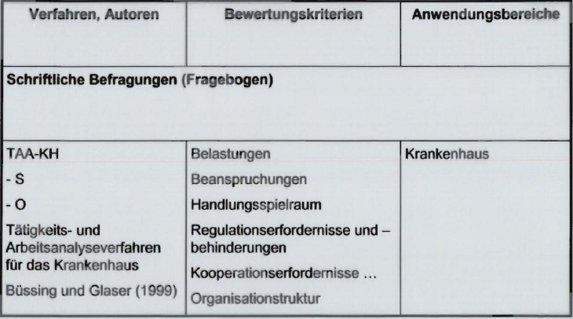
Verfahren zur psychologischen Tätigkeitsanalyse TAA-KH

Slide 26
Arbeitswissenschaftliches Erhebungsverfahren zur Tätigkeitsanalyse (AET) (Rohmert & Landau, 1979)
Ziel: Mit dem AET wird ein Verfahren vorgestellt, das die oft extrem aufwendigen physikalischen und arbeitsphysiologischen Messungen zur Belastungs- und Beanspruchungsanalyse vermeidet und in ökonomischer Weise Lösungen von Problemstellungen aus den Bereichen Arbeitsgestaltung, -organisation und -planung, Anforderungsanalyse und -bewertung, Unfallursachenforschung und Personalverwaltung herangezogen wird.
Aufgabe: Der AET besteht aus 3 Hauptteilen und umfaßt ingesamt 216 Items, Arbeitssystem, Aufgabenanalyse, Anforderungsanalyse

Slide 27
AET - A: Arbeitsysteme (Beispiele)
Arbeitsobjekt
1.1.4. Hantierungsempfindlichkeit
Item 11: Arbeitsobjekt kratzempfindlich
Item 12: Arbeitsobjekt leicht deformierbar
Betriebsmittel
2.2.2. Technische Hilfsmittel zur Unterstützung der menschlichen Sinnesorgane
Item 61: Verwendung technischer Hilfsmittel zur Unterstützung der menschlichen Sinnesorgane
2.2.3. Arbeitssitze, Arbeitstische, Arbeitsraum
Item 63: Arbeitssitze
Item 65: Armstützen
Arbeitsumgebung (enthält auch Entlohnungsgrundsätze und Entlohnungsmethoden
3.1.2. Gefährdungscharakter der Tätigkeit und Berufskrankheitsrisiko
Item 81: Auftreten von Berufskrankheiten
3.3.1. Festlegung des Entlohungsgrundsatzes
Item 125: Einstufung nach Tätigkeitsanforderungen
Item 128: Lohn - und Gehaltzahlungsweise

Slide 28
AET - B: Aufgabenanalyse
Aufgaben überwiegend auf stoffliche Arbeitsobjekte bezogen
Item 146: Bestücken/Einsetzen
Item 155: Kontrollieren
Aufgaben überwiegend auf abstrakte Arbeitsobjekte bezogen
Item160: Ordnen, Kategorisieren
Item 162: Analyse von Informationen oder Daten
Aufgaben überwiegend menschenbezogen
Item 166: Beurteilen menschlichen Verhaltens
Item 170: Verhandeln
Anzahl und Wiederholungsfrequenz der Aufgabe
Item 173: Anzahl der Verrichtungen innerhalb der gesamten Tätigkeit
Item 174: Zyklusdauer der verrichtungsbezogenen Grundaufgabe

Slide 29
AET - C: Anforderungsanalyse
Anforderungsbereich Informationsaufnahme
1.1. Visuelle Informationsaufnahme
Item 175: Struktur und Muster; Item 176: Farbe
1.2. Erkennungsarten
Item: 189: Absolute Beurteilung
1.3. Genauigkeit der Informationsaufnahme
Item 191: Genauigkeit und Feinheit
Anforderungsbereich Entscheidung
2.1. Komplexität der Entscheidung
Item193: zeitlicher Entscheidungsdruck; Item 196: erforderliche Arbeitserfahrung
Anforderungsbereich Handlung
3.1. Belastung durch Handlungsarbeit
Item 201: Sitzen gebeugt
3.2. Krafteinsatz und Bewegungsfreiheit
Item 213: bei statischer Haltearbeit; Item 216: bei einseitiger, dynamischer Arbeit

Slide 30
SALSA
trifft überhaupt nicht zu
trifft eher nicht zu
teils-teils
trifft eher zu
trifft völlig zu
Es ist einem genau vorgeschrieben, wie man seine Arbeit machen muß.
subjektive Einschätzung!
Verfügbar in:
Strohm & Ulich (1997). Unternehmen arbeitspsychologisch bewerten. Ein Mehr-Ebenen-Ansatz unter besonderer Berücksichtigung von Mensch, Technik, Organisation.
Quelle: Udris, I. & Rimann, M. (1999)

Slide 31
Itemanalyse Tätigkeitsbewertung SAA
Auswertungsanweisung: die 50 Items des SAA werden wie folgt den einzelnen Dimensionen zugeordnet
Die einzelnen Items sind fünffach abgestuft (stimmt überhaupt nicht - stimmt sehr).
Bei der Auswertung wird pro Dimension der Mittelwert der ihr zugehörigen Items gebildet.

Slide 32
RHIA / VERA-Verfahren

Slide 33
Bewertung der Unterbrechungen durch Personen
Berechnungshilfe bei Schwankungen im Wochen oder Monatsverlauf:
Anzahl der Unterbrechungen pro Personen
an einem ruhigen Tag
x =
Anzahl der ruhigen Tage pro Monat +
Anzahl der Unterbrechungen durch Personen
an einem mittleren Tag
x =
Anzahl der mittleren Tage pro Monat +
Anzahl der Unterbrechungen durch Personen
an einem hektischen Tag
x =
Anzahl der hektischen Tage pro Monat =
Anzahl der Unterbrechungen durch Personen pro Monat
Geteilt durch die Zahl der Arbeitstage pro Monat ergibt sich die durch-
schnittliche Anzahl an Unterbrechungen durch Personen pro Tag

Slide 34
Instrument zur Stressbezogenen Tätigkeitsanalyse (ISTA)
Ziel der Verfahrensentwicklung
Grobanalyse von Belastungsschwerpunkten
Theoriegeleite Entwicklung
Theorie und Praxiserfordernisse
Zwei Versionen: Selbst- und Fremdeinschätzung
Akzeptanz
Erfassung von Stressoren und Ressourcen
Objekt-orientierte Formulierung

Slide 35
Skalen des ISTA
Arbeitskomplexität
Variabilität
Handlungsspielraum
Kommunikation
Kooperationserfordernisse
Konzentration und Zeitdruck
Unsicherheit und Verantwortung
Unfallgefährdung
Arbeitsorganisatorische Probleme
Umgebungsbelastungen
Einseitige körperliche Belastung
Veränderungen in der Arbeitssituation

Slide 36
Tätigkeits-Bewertungs-System (TBS)
(Hacker, Iwanowa & Richter, 1983)
Grundlagen: Handlungstheorie, 45 Items
Vollständige Tätigkeit: Arbeitsauftrag,
Ausführungsbedingungen
Förderung psychologischer Gesundheit und
Persönlichkeitsentwicklung
  Skalengruppe A (25 Items): Verhältnis körperlich-geistige Tätigkeit
  Skalengruppe B: (7 Items): Kooperation und Kommunikation
  Skalengruppe C (3 Items): Verantwortung, die aus Auftrag folgt
  Skalengruppe D (7 Items): Geistige Leistung
  Skalengruppe E (3 Items): Qualifikations- und Lernerfordernisse
Neben der Basisvariante (Langform) liegen Kurzformen für Elektronik/E-Technik, Leichtindustrie, Gießerei, Bauwesen und Handel vor.

Slide 37
TBS

Slide 38
Tätigkeitsbewertungssystem (TBS)
Überwiegend bedingungsbezogen
entwickelt für Tätigkeiten in der Industrie
Analyse der Arbeitsauftrags und der
Ausführungsbedingungen durch Experten
Analyse des Tätigkeitsvollzugs
durch Beobachtungsinterviews durch Experten
Wahrnehmung und Bewertung der Tätigkeit und ihrer Bedingungen durch die Beschäftigten
Quelle: Pohlandt, Hacker & Richter, (1999)

Slide 39
TBS Skalengruppen (1/2)
A - Organisatorische und Technische Bedingungen
A1: Vielfalt der Teiltätigkeiten
A2: Variabilität der Tätigkeit
A3: Objektive Möglichkeiten zur psychischen Automatisierung
A4: Durchschaubarkeit des Produktions- und Arbeitsprozesses
A5: Vorhersehbarkeit und zeitliche Bindung an Anforderungen
A6: Beeinflussbarkeit des Arbeitsprozesses
A7: Körperliche Abwechslung
B - Kooperations- und Kommunikationserfordernisse
B1: Umfang erforderlicher kooperativer Arbeiten
B2: Formen kooperativer Arbeiten
B3: Variabilität erforderlicher kooperativer Arbeiten
B4: Kommunikation

Slide 40
TBS Skalengruppen (2/2)
C - Aus dem Arbeitsauftrag resultierende Verantwortung
C1: Inhalte individueller Verantwortung
C2: Umfang der individuelle Verantwortung für Ergebnisse
C3: Kollektive Verantwortung für die Leistung
D - Erforderliche geistige (kognitive) Leistungen
D1: Hauptebenen der psychischen Ausführungsregulation
D2: Erforderliche Informationsaufnahmeprozesse
D3: Erforderliche intellektuelle Informationsverarbeitungsprozesse
E - Qualifikations - und Lernerfordernisse
E1: Geforderte berufliche Vorbildung
E2: Inanspruchnahme der geforderten beruflichen Vorbildung
E3: Auftragsbedingte Lernerfordernisse

Slide 41
Tätigkeitsbewertungssystem (TBS)
A 2.2 Wiederholung von Verrichtungen
  Häufigkeit sich gleichförmig wiederholender Verrichtungen (Arbeitsgangstufen) innerhalb einer Teiltätigkeit je Schicht (Arbeitstag)
    (0) ungefähr minütlich oder häufiger;
    Alle 1 bis fast 3 Minuten;
    Alle 3 bis fast 7 Minuten;
    Alle 7 bis fast 12 Minuten;
    Alle 12 Minuten bis fast stündlich;
    stündlich bis alle 4 Stunden;
    keine Wiederholung in einer Schicht
Quelle: Pohlandt, Hacker & Richter, (1999)

Slide 42
TBS - Aufbau
Teil A: Organisatorische und Technische Bedingungen
A1: Vielfalt der Tätigkeit
Zeitanteil der Tätigkeiten
Art der Vorbereitungstätigkeiten
Prüftätigkeiten
Korrekturtätigkeiten
Wartungstätigkeiten
Instandsetzungstätigkeiten
Organisationsfunktionen (Leistungs- abrechnung, Arbeitsverteilung)
A2: Variabilität
Aufgabenwechsel
Wiederholung von Verrichtungen
Bereitschaftszeiten
A3: Routinemäßigen Ausführungen
A4: Durchschaubarkeit des Produktions- und Arbeitsprozesses
erforderliche Informationen über Produktion und Organisation
über Funktionsweisen (z.B. Maschinen)
Quellen, Art der nutzbarer Rückmeldungen
Differenzierbarkeit von Rückmeldung über die Güte
A5: Vorhersehbarkeit und zeitliche Kopplung von Anforderungen
Vorhersehbarkeit von Ereignissen
Zeitbindung
A6: Beeinflussbarkeit des Arbeitsprozesses
Aktivität/Reaktivität
Freiheitsgrade im Arbeitsauftrag (inhaltlich, Abfolge, Mittel und Wege, selbständige Aufgabenaufstellung)
mögliche/erforderliche Entscheidungen
Plan eigener Arbeitstätigkeiten
A7: Körperliche Abwechslung

Slide 43
TBS - Aufbau
Teil B: Kooperation und Kommunikation
B1: Umfang kooperativer Arbeiten
zeitlicher Umfang
aufgabenbedingte Enge
Zusammenarbeit in der Gruppe
B2: Formen kooperativer Arbeit
B3: Variabilität kooperativer Arbeit
B4: Kommunikation
Inhalte
nicht auftragsbedingte Kommunikation

Slide 44
Tätigkeitsbewertungen: Arbeitsprofile
TBS
niedrig hoch
Handlungsspielraum
-Autonomie
- Variabilität
Transparenz
- Transparenz der Aufgabe
- Soziale Transparenz
Verantwortung
- für eine gemeinsame Aufgabe
- für Ereignisse (Belastungen)
Qualifikation
- Anforderung
- Einsatz von Fähigkeiten und Kenntnissen
- Chancen
Soziale Struktur
- soziale Unterstützung durch KollegInnen
- Kooperation
- Respektierung der Vorgesetzten
Arbeitsbelastung
- Arbeitsvolumen
- Schwierigkeit
1 2 3 4 5
1 2 3 4 5
1 2 3 4 5
1 2 3 4 5
1 2 3 4 5
1 2 3 4 5
1 2 3 4 5
1 2 3 4 5
1 2 3 4 5
1 2 3 4 5
1 2 3 4 5
1 2 3 4 5
1 2 3 4 5
1 2 3 4 5
1 2 3 4 5
1 2 3 4 5
1 2 3 4 5
1 2 3 4 5
1 2 3 4 5
1 2 3 4 5

Slide 45
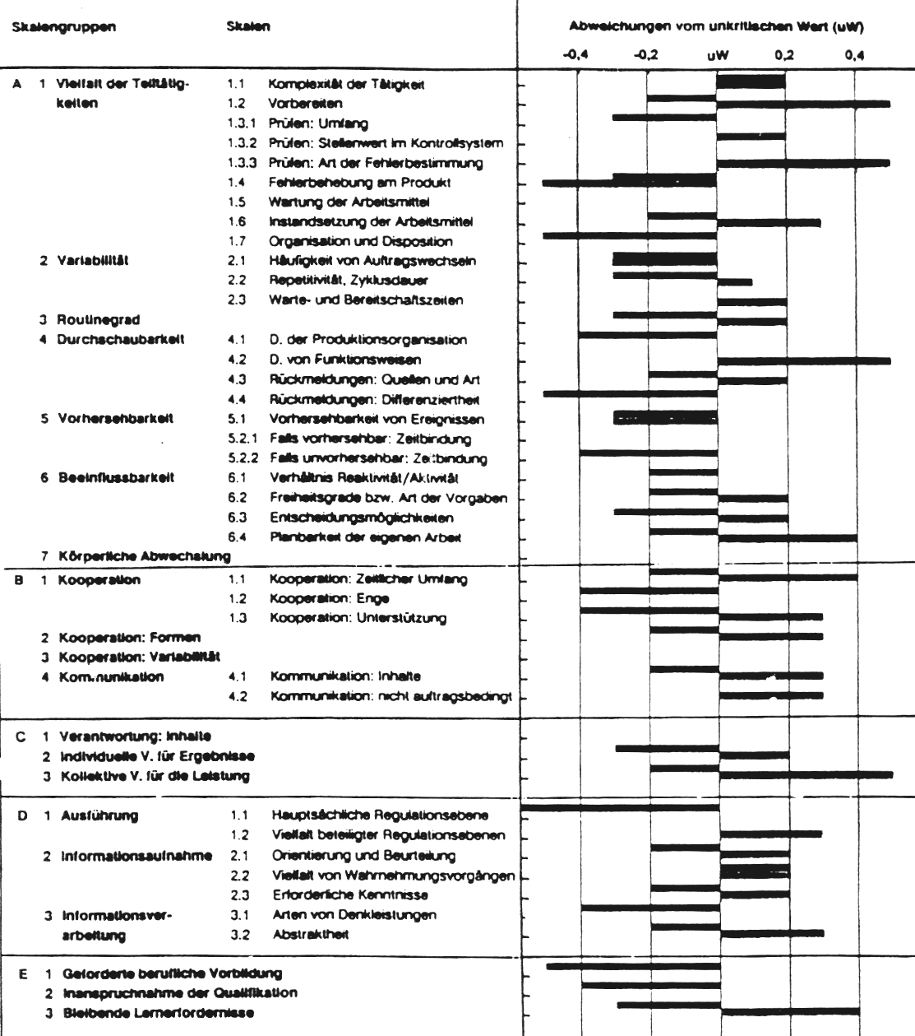
TBS: Transformierte Profile für Hilfs- und Facharbeiter
Unkritische Werte = durch Experten-Ratings festgelegte, unkritische Werte.
Positive Abweichungen = positiv bewertetes persönlicheitsförderliches Potential des Tätigkeitsmerkmals
Negative Abweichung entsprechend (Notwendigkeit für Umgestaltung)

Slide 46
TBS

Slide 47
JCM: Untersuchte Tätigkeitsfelder

Slide 48
JDS: Mittlere Korrelationen der Modellvariablen mit den abhängigen Variablen
Intrins. Motiva-tion
Arbeits-zufrie-denheit
Wachs-tum
Arb.Ef-fekt
Absentis-mus
Psychische Zustände
Bedeutsamkeit
.64**
.64**
.64**
.13*
-.03
Verantwortung
.65**
.41**
.51**
.16**
-.16
Wissen um Ergebnisse
.23**
.33**
.33**
.10*
-.11
Kerndimensionen
Anforderungsvielfalt
.34**
.32**
.48**
.07
-.15**
Aufg.aufgeschlossenheit
.25**
.22**
.29**
.15**
-.18
Aufgabenwichtigkeit
.31**
.21**
.35**
.12**
.16
Autonomie
.31**
.38**
.51**
.19**
-.24**
Rückmeldung
.35**
.38**
.45**
.21**
-.12
MPS
.48**
.43**
.58**
.24**
-.25**

Slide 49
JDS: Reliabilities

Slide 50
Konsistenz und Reliabilität der JDS-Skalen
JDS-Skala
Item-Anzahl
α-Ko-effizient
Mittl. Item-Inter-Skalen Reliab.
Kerndimensionen
Anforderungswechsel
Identifikation mit der Aufgabe
Wichtigkeit der Aufgabe
Autonomie
Rückmeldung
3
3
3
3
3
.71 (.68)
.59 (.61)
.62 (.58)
.74 (.64)
.68 (.68)
.25
.21
.22
.30
.23
Kritische psychologische Erlebniszustände
Erlebte Bedeutsamkeit
Erlebte Verantwortlichkeit
Wissen um die Ereignisse
4
6
4
.59 (.71)
.53 (.67)
.52 (.71)
.17
.16
.15
Kriteriumsvariablen
Allgemeine Arbeitszufriedenheit
Intrinsische Arbeitsmotivation
Zufriedenheit mit den Entfaltungsmöglichkeiten
5
6
4
.73 (.77)
.59 (.69)
.82 (.84)
.19
.11
.21
Moderatorvariablen
Entfaltungsbedürfnis
Zufriedenheit mit Bezahlung
Zufriedenheit mit Arbeitsplatzsicherheit
Zufriedenheit mit sozialem Klima
Zufriedenheit mit Vorgesetztenverhalten
6
2
2
3
3
.91 (.87)
.70 (.86)
.60 (.73)
.53 (.64)
.84 (.84)
.18
.16
.14
.18

Slide 51

Psychische Gefährdungen und Gegenmaßnahmen

Slide 52
Ziele der Zirkelgespräche
Identifizieren von Gefährdungsfaktoren psychischer Belastung
Erste Ideen zur Entwickelung von tätigkeits-, abteilungs- und, wenn möglich, beanspruchungsspezifischen Maßnahmen zur Verhinderung oder Reduzierung der Gefährdungen
Einbezug aller und freiwillige Teilnahme vieler Beschäftigter an Zirkelgesprächen, dann bestmögliche Erfolge

Slide 53
Psychische Gefährdungen
Faktoren, die die psycho-mentalen Ressourcen übersteigen, können Gefährdungen werden.
Organisatorische Faktoren können Stress (=Fehlbeanspruchung) ebenso auslösen oder verstärken wie persönliche.
Beide Quellen können aber auch präventiv oder reduzierend oder gesundheitsförderlich wirken.
Da Fehlbeanspruchungen immer auch eine Personenkomponente haben und direkte Interventionsmaßnahmen aus der Gefährdungsanalyse abgeleitet werden sollen, müssen die Mitarbeiter/innen einbezogen werden.
Prävention oder Reduktion bei Burnout-Gefahr erfordern eine vertrauensvolle Intervention.
Da Beanspruchungen auch aus dem Arbeitsumfeld (z.B. Kraftwerkssituation) oder dem Privatleben kommen (z.B. Krankheiten von Familienangehörigen), müssen Interventionen auf allen Ebenen ansetzen.

Slide 54
Definition psychische Belastung und Beanspruchung
Der Deutsche Normenausschuss Ergonomie hat die beiden Begriffe „Psychische Belastung“ und „Psychische Beanspruchung“ als Norm
(DIN EN ISO 10075) wie folgt definiert:
Psychische Belastung
wird verstanden als die Gesamtheit der erfassbaren Einflüsse, die von außen auf den Menschen zukommen und auf ihn psychisch einwirken
Psychische Beanspruchung
wird verstanden als die individuelle, zeitlich unmittelbare und nicht langfristige Auswirkung der psychischen Belastung im Menschen in Abhängigkeit von seinen individuellen Voraussetzungen und seinem Zustand

Slide 55
Belastung und Fehlbeanspruchung
Individuelle Wirkung einer Belastung wird als Beanspruchung bezeichnet. Beeinträchtigende Belastungen führen zu Fehlbeanspruchungen.
Psychische Fehlbeanspruchungen, also zu viel, zu wenig, das Falsche, sind die Faktoren, die zu Gesundheitsschäden führen können und nur diese werden von Psychologen als Stress bezeichnet.
Optimale Belastungen sind sehr wichtig für uns, zur psychischen Zufriedenheit, zum Wachstum, zur Leistungserbringung.
Belastungsminimierung ist also kein Ziel!
→ Es geht um Belastungsoptimierung!

Slide 56
Verhaltens- und Verhältnisorientierung
Verhaltensmaßnahmen für Gesundheit sind z.B.
Sport, Ernährung, Entspannung, Kommunikation, Training, Yoga, Checklisten
Verhältnismaßnahmen beinhalten z.B.:
Gesundheitszirkel; Ergonomie gekoppelt mit Arbeitsablaufänderungen; Zeitmanagement, Kontinuierliche Verbesserungsprozesse (KVP), Gesundheitsmanagementsysteme

Slide 57
Stress: Verhalten-Verhältnis-Gefährdung
Verhältnispräventive Maßnahmen sind notwendig um generelle Faktoren, wie Lärm, Hitze, Zeitdruck etc. im optimalen Bereich zu halten
Verhaltenspräventive Maßnahmen verhindern die individuelle Fehlbeanspruchung, denn Stress hat immer eine persönliche Komponente
(Beispiel: Der Lärm-Stress im Großraumbüro kommt nicht aus den Dezibel, sondern den Inhalten.)
Deshalb werden in dieser Gefährdungsbeurteilung organisatorische und verhaltensbezogene Stressoren ermittelt und Maßnahmen zur Optimierung erarbeitet!

Slide 58
Gefährdungsbeurteilung
Gem. § 5 Abs. 1 ArbSchG hat der Arbeitgeber durch eine Beurteilung der für die Beschäftigten mit ihrer Arbeit verbundenen Gefährdung zu ermitteln, welche Maßnahmen des Arbeitsschutzes erforderlich sind.
Nach § 5 Abs. 3 ArbSchG kann sich eine Gefährdung ergeben durch:
die Gestaltung und die Einrichtung der Arbeitsstätte und des Arbeitsplatzes,
physikalische, chemische und biologische Einwirkungen,
die Gestaltung, die Auswahl und den Einsatz von Arbeitsmitteln, insbesondere von Arbeitsstoffen,
Maschinen, Geräten und Anlagen sowie den Umgang damit,
die Gestaltung von Arbeits- und Fertigungsverfahren, Arbeitsabläufen und Arbeitszeit und deren Zusammenwirken,
unzureichende Qualifikation und Unterweisung der Beschäftigten,
psychische Belastungen bei der Arbeit.

Slide 59
Ablauf der Gefährdungsbeurteilung
1. Festlegen von Arbeitsbereichen/
Tätigkeiten
2. Ermitteln der Gefährdungen
6. Fortschreibung
3. Beurteilen der Gefährdungen und Festlegen von Arbeitsschutzmaßnahmen
5. Wirksamkeitsprüfung
der Maßnahmen
4. Durchführung der Maßnahmen

Slide 60
1. Festlegen von Arbeitsbereichen/
Tätigkeiten
Um Interventionsmaßnahmen direkt abzuleiten und auch die sozialen Faktoren zu berücksichtigen, gehen wir abteilungs-, schicht- und tätigkeitsspezifisch vor.
Es ergeben sich folgende Zirkel:
  3 Schichtgruppen
  2 Gruppen Instandhaltung
  2 Gruppen Produktion Tagesdienst, inkl. Planer, Nebenanlagen, Verfahrenstechnik
  1 Gruppe Q und P
  1 Gruppe Führungskräfte, Sekretariat

Slide 61
2. Ermitteln der Gefährdungen
Es werden 4-6 bezahlte Zirkel durchgeführt, in denen die Gefährdungen ermittelt, priorisiert und Lösungen zugeführt werden.
Die Zirkel bestehen aus 4-10 Personen, wodurch nahezu 2/3 der Belegschaft freiwillig einbezogen werden können.
Durch Kurzchecks werden Maßnahmenwirkungen erfasst.

Slide 62
3. Beurteilen der Gefährdungen und Festlegen von Arbeitsschutzmaßnahmen
Vorgehensweise in den Zirkeln:
Die Bearbeitung der Gefährdungen wird hierarchisiert nach:
  Schwere der Fehlbeanspruchung,
  ihrer Häufigkeit,
  der Intensität der Störung der Arbeit.
Lösungsvorschläge werden entwickelt und – soweit möglich – umgesetzt.
Bei übergreifenden Problemlösungen oder bedingungsbezogenen Ansätzen werden alle Führungskräfte bis zu dem Level involviert, auf dem die Entscheidung gefällt werden kann.
Jeder Lösungsvorschlag erhält eine/n Mitarbeiterpaten/-patin und wird im Führungskräftezirkel vorgestellt; somit gibt es zu jedem Vorschlag eine Rückmeldung zum weiteren Vorgehen.
Bei rein oder überwiegend personenbezogenen Lösungsnotwendigkeiten werden strenge Vertraulichkeit und diskrete Unterstützung angestrebt. Diese Faktoren und Lösungen werden nur zusammengefasst
berichtet.

Slide 63
4. Durchführung der Maßnahmen
Die Maßnahmen werden zwischen den Zirkel-treffen in Eigenverantwortung bearbeitet und von der Organisation unterstützt.
Die Mitarbeiter erhalten die notwendige Zeit, sich um die Maßnahmenumsetzung zu kümmern.
Die Organisation unterstützt die Kommunikation der Optimierungen an alle Mitarbeiter und Bereiche.
Ein/e Koordinator/in sammelt und überträgt alle Prozesse und Erfolge auf alle Zirkel.

Slide 64
5. Wirksamkeitsprüfung der Maßnahmen
Als Wirksamkeitsprüfung sollte es einen Rückmeldungsworkshop nach ca. einem Jahr geben, in dem die Erfahrungen und Prozesse, sowie der Kurzcheck erneut durchgeführt werden.
Die Evaluation kann kostenneutral durch die Universität Jena erfolgen.
Es wird eine ständige Aktualisierung der Gefährdungsbeurteilung angestrebt.

Slide 65
6. Fortschreibung
Die Gefährdungsbeurteilung wird in den bestehenden Beurteilungszyklus eingegliedert und kann mit Sicherheits- und Gesundheitsthemen ergänzt werden.
Bei Bedarf können externe Unterstützungen angefordert oder vermittelt werden.
In den Audits werden Gefährdungsbeurteilungen mit Maßnahmen vorgestellt.

Slide 66
Mythos: Man kann psychische Gefährdungen mit einer Analyse durch Experten und Vorgesetzte erkennen.
Leider zeigen die Daten, dass Stress immer eine subjektive Komponente hat.
Verhältnisorientierte Analysen sind zwar notwendig, aber nicht hinreichend.
In einer kontrollierten Studie zeigten sich in 18 von 19 Dimensionen signifikante Unterschiede in der Einschätzung zwischen Experten und Mitarbeitern selbst.

Slide 67
Expert- vs- Participative stressor analysis with 356 people in 12 work units
Stressors | Experts higher | Employees higher
Task Variety |  | X
Feedback | X
Chances for Development | X
Education- Learning on the job | X
Information | X
Participation | X
Personal Control over work |  | X
Social Support |  | X
Fear of Unemployment | = | =
Productivity pressure |  | X
Speed of work |  | X
Interruptions |  | X
Roleambiguity |  | X
Roleconflict |  | X
Conflicts with co-workers / leadership | X
Physical demands |  | X
Environmental factors | X

Slide 68
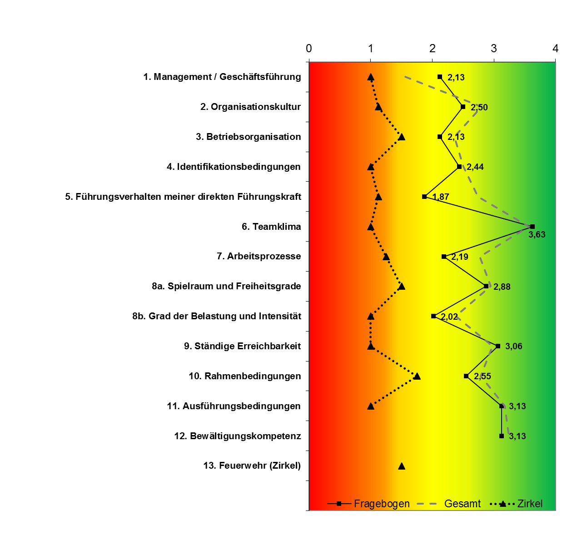
Instand-
Haltung (A)

Slide 69
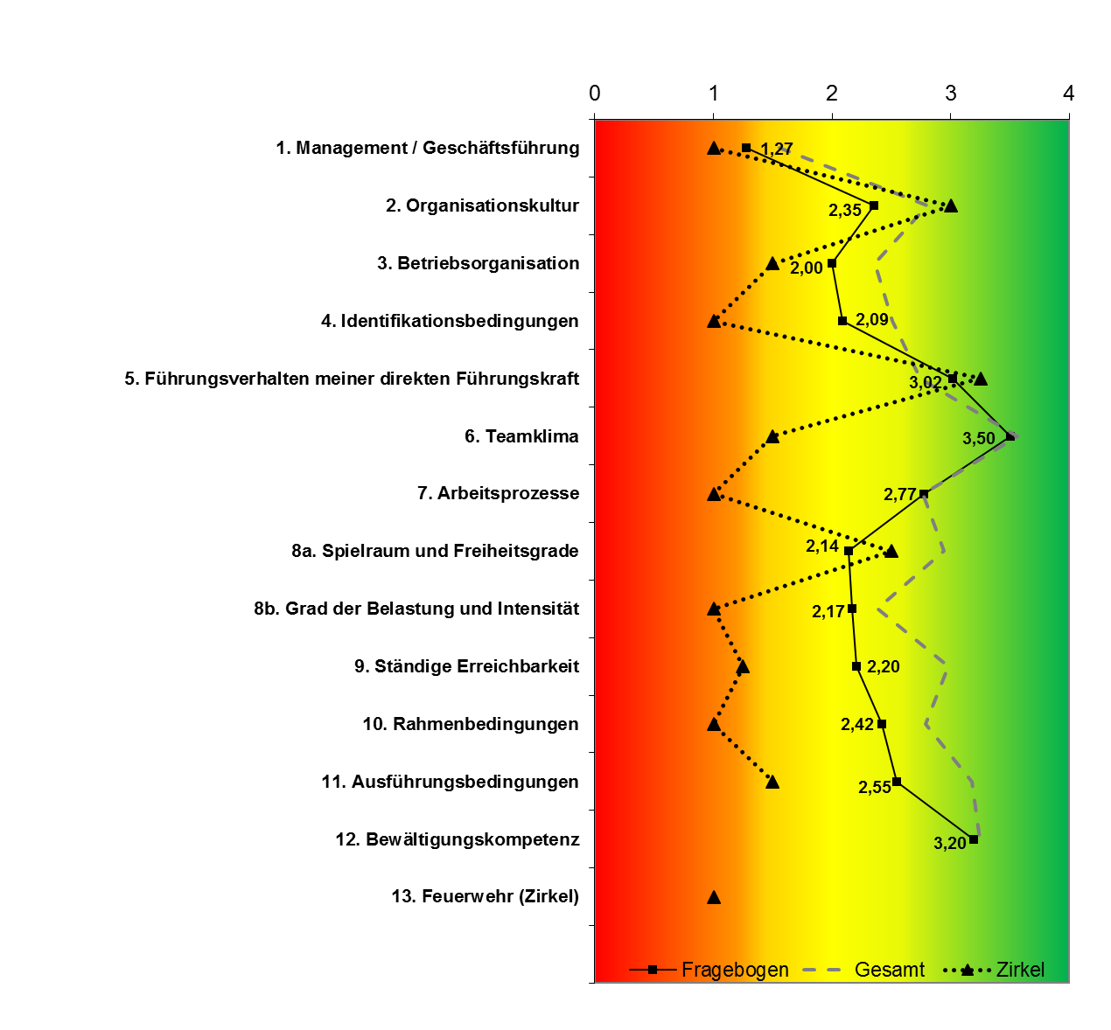
Schicht
Notes:
Schichtzirkel (alle Schichtzirkel zusammen genommen) = Schicht-spezifischer Zirkel-MW-Verlauf, Schicht-spezifischer Fragebogen-MW-Verlauf sowie zum Vgl. der Gesamt (alle Zirkelgruppen) MW-Verlauf der Fragebogen-Ergebnisse – bei allen folgenden Abbildungen äquivalent, je Zirkel-spezifisch

Slide 70
Typische Prüfungsfragen
Unterscheiden Sie „objektive“ und „subjektive“ Verfahren. Wonach schauen sie und nennen sie je ein Verfahrensbeispiel
Vor einer Personalauswahlausschreibung sollte ein Tätigkeitsprofil erstellt werden. Nennen Sie 2 Verfahren und begründen sie die Auswahl
Welche Komponenten hat eine Gefährdungsbeurteilung psychischer Belastungen im Ablaufprozess und wie werden sie durchgeführt?
Welche Methoden der Gefährdungsbeurteilung kennen sie und was unterscheidet die Ergebnisse?

